Slide 1

SET DE ICONOS

Slide 2




















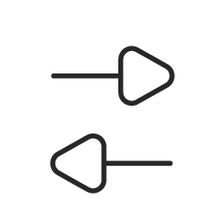





















































Slide 3










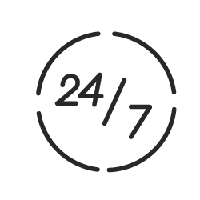














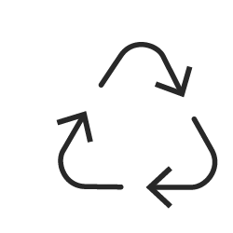


























Slide 4










































































Slide 5




















































Slide 6










































































Slide 7










